Slide 1


Slide 2

CURSO DE FORMACIÓN
Resultado Operativo
de Obra
DOCENTE: MG. ING. CHRISTIAN ENRIQUE TENORIO MESONES
xtianoperu@gmail.com

Slide 3
Módulo 1
Control de costos en proyectos
(continuación)

Slide 4
Contabilidad financiera
Definición
La contabilidad financiera es una disciplina que consiste en recopilar, ordenar y registrar la información de la actividad económica de una empresa.

Slide 5
Contabilidad financiera
Objetivos
Tiene dos objetivos principales, dependiendo del usuario de la información:
Interno: Entrega información valiosa acerca de la posición financiera de la empresa lo que permite evaluar los resultados de las decisiones que han sido adoptadas en el pasado. Así, introduce cambios y/o propone nuevas estrategias para planificar a futuro.
Externo: Informa sobre la situación financiera de una empresa lo que facilita hacer comparaciones y atraer a posibles inversionistas. La contabilidad financiera también facilita el control y fiscalización por parte de las autoridades relevantes.

Slide 6
Contabilidad financiera
Características
Registra de manera ordenada las actividades de la empresa.
Permite tener un registro histórico de la evolución de la empresa.
Es un lenguaje de común entendimiento en el área de los negocios e inversiones.
Se basa en reglas, normas y principios comúnmente aceptados.
En la mayoría de los países es de carácter obligatorio (al menos para las empresas que alcanzan cierto tamaño mínimo).

Slide 7
Contabilidad financiera
Elementos básicos
La contabilidad financiera se basa en un sistema ordenado en donde la unidad básica es una cuenta. Esta presenta una forma de T, con dos columnas en donde se anotan los movimientos (ingresos y egresos) del período bajo análisis.
La columna a la derecha se llama “Haber” y la columna de la izquierda se llama “Debe”. Una misma transacción se puede anotar tanto al Debe como al Haber dependiendo de qué representa exactamente en la cuenta que estamos observando.

Slide 8
Contabilidad financiera
Elementos básicos
Los Estados Financieros Básicos son el producto final del sistema contable y están preparados con base en los principios de la contabilidad.
Cada uno constituye un reporte especializado sobre ciertos aspectos de la empresa.
Balance General o Estado de Situación Financiera
Estado de Resultados o de Rendimientos Económicos.
Estado de Flujos de Efectivo.
Estado de Cambios al Patrimonio.

Slide 9
Estado de Resultados
Definición
El estado de resultados es también conocido como estado de ganancias y pérdidas. Es un reporte financiero que muestra de manera minuciosa la situación de la empresa, es decir, si obtuvo ganancia o pérdidas en el ejercicio de un ciclo contable
También es llamado:
Estado de ingresos y egresos.
Estado de resultados operativos
Estado de rendimiento

Slide 10
Estado de Resultados
Principales cuentas del estado de resultados
VENTAS
COSTO DE VENTAS
UTILIDAD O MARGEN BRUTO
GASTOS DE OPERACIÓN
UTILIDAD SOBRE FLUJO
DEPRECIACIONES Y AMORTIZACIONES
UTILIDAD DE OPERACIÓN
GASTOS Y PRODUCTOS FINANCIEROS
UTILIDAD ANTES DE IMPUESTOS
IMPUESTOS
UTILIDAD NETA

Slide 11

Estado de Resultados
Principales cuentas del estado de resultados
VENTAS
Ingreso por las ventas que se han generado en un periodo determinado de tiempo.

Slide 12
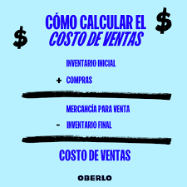
Estado de Resultados
Principales cuentas del estado de resultados
COSTO DE VENTAS
Refleja el costo de producir un artículo para la empresa en un periodo contable.

Slide 13

Estado de Resultados
Principales cuentas del estado de resultados
UTILIDAD SOBRE FLUJO
Esta cuenta mide las ganancias que tiene la empresa, pero sin tomar en cuenta los gastos financieros y los impuestos. Estos gastos no tienen que ver con la salida de dinero real de la empresa.

Slide 14
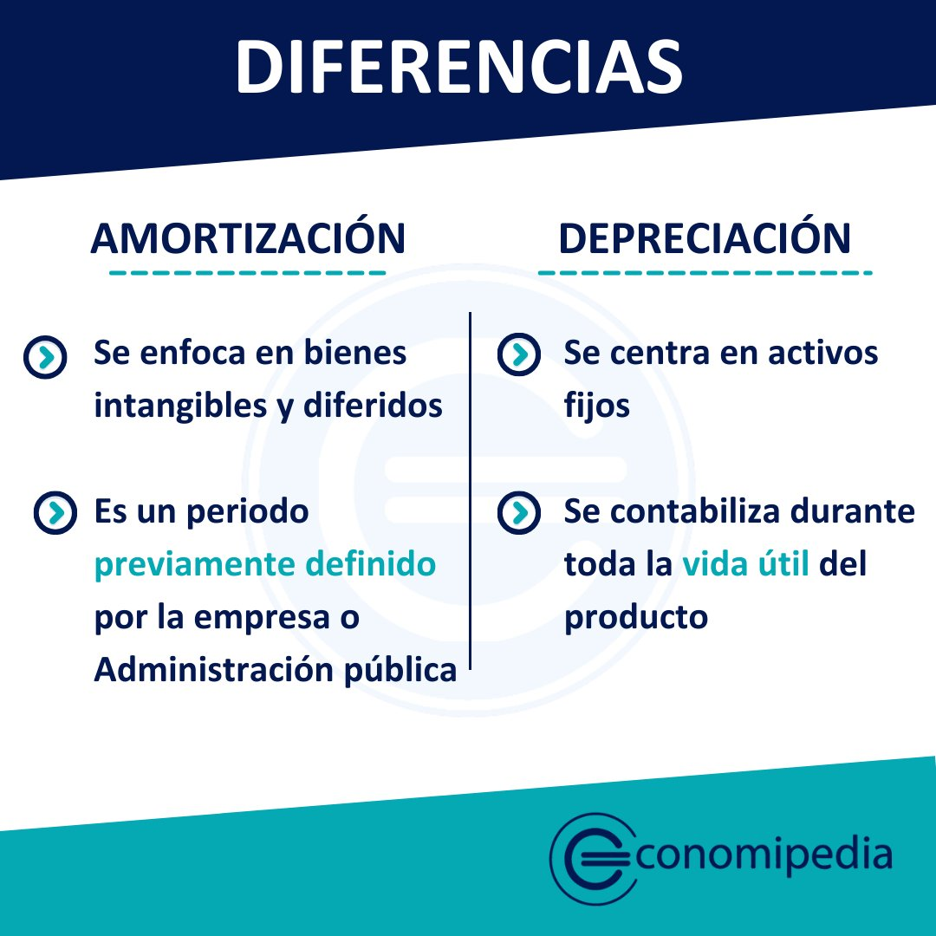
Estado de Resultados
Principales cuentas del estado de resultados
DEPRECIACIONES Y AMORTIZACIONES
Estos importes disminuyen el valor contable de los bienes tangibles usados para llevar a cabo las operaciones empresariales; por ejemplo, el uso de un vehículo.

Slide 15

Estado de Resultados
Principales cuentas del estado de resultados
UTILIDAD DE OPERACIÓN
Refleja la ganancia o pérdida de la empresa en función a sus actividades productivas. Este resultado se obtiene al sustraer la diferencia existente entre las depreciaciones, amortizaciones y la utilidad sobre flujo

Slide 16
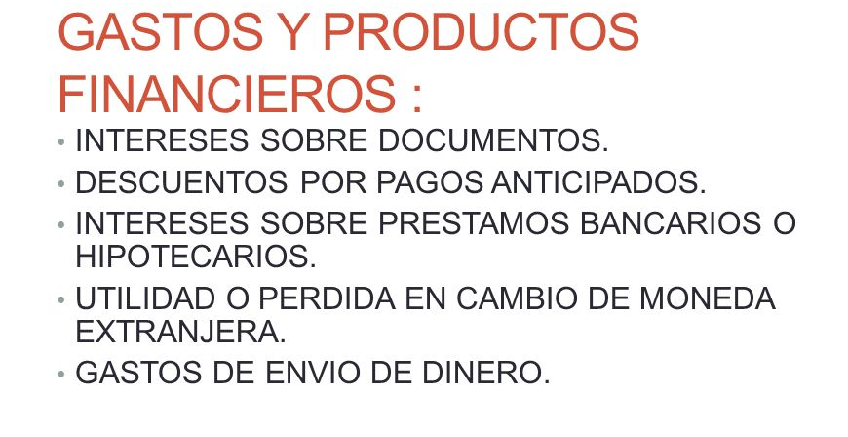
Estado de Resultados
Principales cuentas del estado de resultados
GASTOS Y PRODUCTOS FINANCIEROS
Son los diferentes gastos que la compañía tiene, pero que no están relacionados de manera directa con las operaciones. Un ejemplo de estos gastos son los pagos de intereses bancarios.

Slide 17

Estado de Resultados
Principales cuentas del estado de resultados
UTILIDAD ANTES DE IMPUESTOS
Es referido a la ganancia o pérdida de una empresa después de cumplir con sus compromisos tanto operacionales como financieros.

Slide 18

Estado de Resultados
Principales cuentas del estado de resultados
IMPUESTOS
Son aquellos tributos sobre las utilidades que la empresa paga al estado.

Slide 19

Estado de Resultados
Principales cuentas del estado de resultados
UTILIDAD NETA
Representa toda ganancia o pérdida final que la empresa obtenga como resultado de sus operaciones anuales. Por esto último entendemos los gastos operativos, financieros y el pago de los impuestos.

Slide 20

Estado de Resultados
Principales cuentas del estado de resultados
GASTOS DE OPERACIÓN
El mismo engloba todos los gastos que se producen directamente durante las operaciones de la empresa. Aquí hay que incluir los gastos por servicios como la luz o el agua, alquiler e incluso los salarios de los empleados y los gastos de venta.

Slide 21
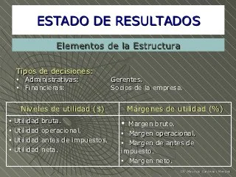
Estado de Resultados
Principales cuentas del estado de resultados
UTILIDAD O MARGEN BRUTO
La utilidad es el resultado de la diferencia que existe entre la venta y el costo de venta. También se le denomina margen bruto porque indica cuánto fue la ganancia por la venta del producto, sin tomar en cuenta los gastos asociados.

Slide 22
Estado de Resultados
Importancia de los estados de resultados
Un estado de resultados nos permite medir y analizar diversos parámetros que, al ser evaluados correctamente
Una mejor estimación de los flujos de efectivo, pudiendo así realizar proyecciones de las ventas de forma completa y precisa.
El Estado de resultados presenta de manera detallada la forma en que se obtiene la utilidad o pérdida en una empresa.
El estado de pérdidas y ganancias debe mostrar información relacionada con el negocio de la entidad durante el período contable compensando adecuadamente los ingresos de los costos y gastos relativos, a fin de determinar el período de ganancias netas, que es parte del capital rentable.

Slide 23

Norma Internacionales de Contabilidad NIC 1
Esta Norma establece las bases para la presentación de los estados financieros de propósito general para asegurar que los mismos sean comparables, tanto con los estados financieros de la misma entidad correspondientes a periodos anteriores, como con los de otras entidades.

Slide 24

Norma Internacionales de Contabilidad NIC 1
Norma Internacionales de Contabilidad NIC 1
La Norma Internacional de Contabilidad 1 (NIC 1) lo que hace es brindar información al momento de construir un Estado Financiero, tomando en cuenta lo que se debe hacer y lo que se debe evitar, para que no llegue una auditoría financiera y se encuentre con el incumplimiento de esta normativa.

Slide 25

Norma Internacionales de Contabilidad NIC 1
Objetivo
El objetivo de esta Norma es establecer las bases para la presentación de los estados financieros con propósitos de información general, con el fin de asegurar la comparabilidad de los mismos, tanto con respecto a los estados publicados por la misma empresa en periodos anteriores, como con respecto a los de otras empresas diferentes.

Slide 26

Norma Internacionales de Contabilidad NIC 1
Alcance
Esta Norma será de aplicación para la presentación de todo tipo de estados financieros, con propósitos de información general, que sean elaborados y presentados conforme a las Normas Internacionales de Contabilidad.

Slide 27
Norma Internacionales de Contabilidad NIC 1
Los tipos generales de los Estados Financieros NIC 1
La NIC 1 establece tres tipos:
Los estados financieros consolidados
Los estados financieros intermedios
Los estados financieros separados

Slide 28
Norma Internacionales de Contabilidad NIC 1
Estado Financiero Consolidado
Este tipo de estado financiero es cuando existe un conjunto de empresas al mando de una sola.
La NIC 1 enfoca su contexto a estas empresas que cuentan con subsidiarias o sucursales, permitiéndoles el fácil acceso de conocer sus movimientos financieros en una sola documentación.

Slide 29
Norma Internacionales de Contabilidad NIC 1
Estado Financiero Intermedio
Un estado financiero intermedio se relaciona también con otra norma de la contabilidad que es la NIC 34 (Información Financiera Intermedia), donde se refiere a aquellos estados financieros presentados a un tiempo parcial, es decir, no cumple un periodo.

Slide 30

Norma Internacionales de Contabilidad NIC 1
Estado Financiero Separado
Son los que comúnmente se desarrolla para cada entidad o empresa y no cuentan con un aspecto especial como los anteriores. No obstante, la NIC 1 indica que las empresas deben elaborar todos sus estados financieros cada cierre contable para dar cumplimiento a la norma.

Slide 31
NIC 11
OBJETIVOS
Establecer el tratamiento contable aplicado a los ingresos y costos relacionados con los contratos de construcción que se desarrollan en varios periodos
ALCANCE
Esta Norma debe ser aplicada para la contabilización de los contratos de construcción, en los estados financieros de los contratistas.
Utiliza los criterios de reconocimiento establecidos en el marco conceptual ,con el fin de determinar cuando se reconocen, los ingresos de actividades ordinarias y costos de los contratos como ingresos y gastos

Slide 32
NIIF 15: Aplicación de Nueva Norma Contable Sobre Reconocimiento de Ingresos
A partir del 01.01.2018, el reconocimiento de los ingresos para efectos contables, regulado en la actualidad en la NIC 11 (Contratos de Construcción), NIC 18 (Ingresos de actividades ordinarias), CINIIF 13(Programas de fidelización de clientes), CINIIF 18(Transferencias de activos procedentes de clientes) y SIC 31(Ingresos-permutas de servicios de publicidad), se regularán de acuerdo a los lineamientos previstos en la NIFF 15-Ingresos procedentes de contratos con clientes.

Slide 33
La mencionada norma contable, se aplicará para todos los contratos de ingresos de actividades ordinarias que una entidad celebra con sus clientes y proporciona un modelo único para el reconocimiento y medición de las ventas de ciertos activos no financieros (por ejemplo, venta de propiedades, planta y equipo y otros).
Así, para el caso del reconocimiento de los ingresos de actividades ordinarias, esta norma prevé un modelo de 5 etapas:
La identificación del contrato (o contratos) celebrado con el cliente.
Identificación y segregación de las obligaciones de desempeño asumidas en el contrato (por ejemplo, venta de bienes, prestación de servicios, etc.)
Determinación del precio de la transacción
Asignación del precio de la transacción entre las distintas obligaciones de desempeño identificadas.
El reconocimiento del ingreso cuando la entidad satisfaga cada obligación de desempeño asumida en el contrato.

Slide 34
Es un contrato, especialmente negociado, para la fabricación de un activo o un conjunto de activos, que están íntimamente relacionadas entre si o son interdependientes en términos de su diseño, tecnología y función, o bien en relación con su ultimo destino o utilización.
NIC 11
Contrato de construcción
Contrato del margen sobre el costo
DEFINICIONES
Contrato de precio fijo
Es un contrato de construcción en el que se reembolsan al contratista los costes satisfechos por él y definidos previamente en el contrato, más un porcentaje de esos costes o una cantidad fija.
Es un contrato de construcción en el que el contratista acuerda un precio fijo, o una cantidad fija por unidad de producto, y en algunos casos tales precios están sujetos a clausulas de revisión si aumentan los costos.

Slide 35
CONTRATOS DE CONSTRUCCÓN
Tratamiento contable
El monto del contrato acordado inicialmente.
Variaciones, reclamaciones y pagos de incentivos en la medida que sea probable que estos sean realizados y puedan ser medidos en forma confiable.
Cuando el resultado de un contrato no puede ser estimado contablemente, los ingresos ordinarios deben ser reconocidos en la medida que sea probable recuperar los costos del contrato.
Comprende:

Slide 36
CONTRATOS DE CONSTRUCCÓN
Los principios de IAS11 son aplicados normalmente en forma separada a cada contrato negociado específicamente para la construcción de:
Un activo (por ejemplo, un puente)
Una combinación de activos que están estrechamente interrelacionados o son interdependientes en términos de interrelacionados o son interdependientes en términos de su diseño, tecnología, función o uso (por ejemplo, plantas de producción especializadas).
Un grupo de contratos debe ser tratado como un contrato de construcción singular, si éste fue negociado como un solo paquete.

Slide 37
Preparación de obras
Construcción de inmuebles
Actividades encaminada a la realización de obras
¿QUIENES LO APLICAN?
Contratistas
Estructuras nuevas
Obras de ingeniería civil
Instalaciones en edificios entre otros

Slide 38
El importe inicial del ingreso acordado en el contrato, y cualquier modificación en el trabajo contratado, así como reclamaciones o incentivos
INGRESOS ORDINARIOS DEL CONTRATO
Comprende
En la medida que sea probable que de los mismos resulte un ingreso
Acuerdos del constructor con el cliente sobre variaciones o reclamaciones que modifiquen el contrato original
Siempre que sean susceptibles de valorización fiable.
Modificación en contrato a precio fijo, modificando en materiales y mano de obra
Los ingresos originados pueden aumentar o disminuir de un periodo a otro por:
Disminución por aplicación de penalidades surgidas por retrasos en terminación de la obra
Aumento en la medida que aumentan las unidades producidas respecto al precio fijo establecido en el contrato

Slide 39
NIC 11
Costos de los contratos
Directos relacionados con el contrato especifico
Atribuibles a la actividad del contrato que pueden ser asignados
Otros costos en el contrato atribuible al cliente
Mano de obra.
Flete por traslados de equipos.
Materiales.
Depreciación de equipos.
Supervisión.
Alquiler de maquina.
Asistencia técnica.
Seguros.
Costos de financiamiento.
Costos de diseño.
Preparación y .
Procesamiento de planilla
Costos generales de administración.
Costos de investigación y desarrollo

Slide 40
NIC 11
¿En qué momento se debe hacer el Reconocimiento de ingresos de actividades ordinarias y Gastos del contrato?
Resultado de un contrato de construcción puede ser estimado con un suficiente fiabilidad.
Los ingresos de actividades ordinarios y los costos asociados con el mismo deben ser reconocidos como ingreso de actividades ordinarios.
Gastos respectivamente, con referencia al estado de realización de la actividad producto por el contrato al final del periodo sobre el que se informa.
Cualquier perdida esperada por causa del contrato de construcción debe ser reconocida inmediatamente como un gasto.

Slide 41
NIC 11
¿En qué momento se debe hacer el Reconocimiento de ingresos de actividades ordinarias y Gastos del contrato, en caso de precio fijo?
Los ingresos de actividades ordinarios totales del contrato pueden medirse con fiabilidad.
Es probable que la entidad obtenga los beneficios económicos derivados del contrato.
Tanto los costos que faltan para la terminación del contrato como el grado de realización ,al final del periodo sobre el que se informa, pueden ser medido con fiabilidad

Slide 42
NIC 11
¿En qué momento se debe hacer el Reconocimiento de ingresos de actividades ordinarias y Gastos del contrato, en caso de un contrato de margen sobre el costo ?
Es probable que la entidad obtenga los beneficios económicos derivados del contrato
Los costos atribuibles al contrato, sean o no específicamente reembolsables, pueden ser claramente identificados y medidos de forma fiable.

Slide 43
Método del porcentaje de terminación
Los ingresos derivados del contrato se comparan con los costos del mismo incurridos en la consecución del grado de realización en que se encuentre, con lo que se revelará el importe de los ingresos de actividades ordinarias, de los gastos y de las ganancias que pueden ser atribuidas a la porción del contrato ya ejecutado.

Slide 44
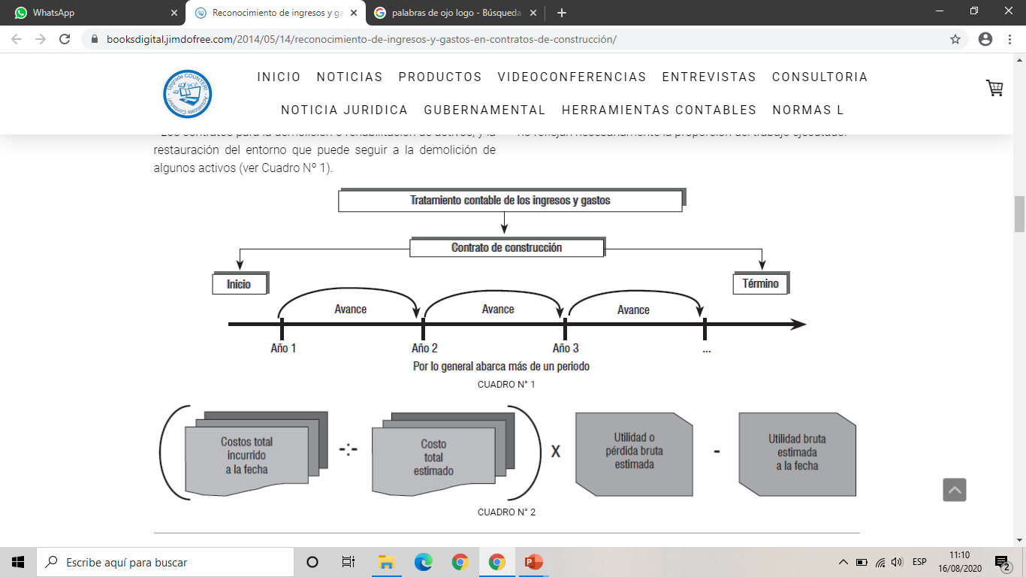

Slide 45
Conclusiones
El uso de la NIC11 Contratos de construcción ,admitirá aplicar un adecuado razonamiento en el registro de las operaciones, lo que conlleva a que los encargados de las empresas constructoras puedan evaluar la gestión y determinar la utilidad real de las construcciones.
Tanto los ingresos y los gastos en las empresa constructoras son registrados en el momento que se recibe el dinero y no consideran el tiempo de duración de la obra lo que origina que en un primer momento tengan ganancias que no están relacionadas con los gastos, la NIC 11 establece que los ingresos ordinarios deben ser reconocidos de acuerdo a los avances de obra utilizando el método del porcentaje, lo que permite llevar una gestión adecuada en la entidad

Slide 46
Recomendación
Las empresas constructoras antes de firmar los contratos deben realizar una planificación de las obras que van a realizar, considerando todas las especificaciones técnicas, lo que permitirá una distribución de tareas adecuadas y cumplimiento de plazos.

Slide 47
MUCHAS GRACIAS POR SU ATENCIÓN

Slide 48


